Slide 1
Cinética Química
Concepto
Factores
Velocidad de reacción media e instantánea
Velocidad y estequiometría
Ley de velocidad. Constante de velocidad
Reacciones de orden cero, uno y dos. Tiempo de vida media
Explicación molecular de la velocidad de reacción
Energía de activación. Complejo activado
Ley de Arrhenius
Catálisis

Slide 2
Cinética Química
Estudia la velocidad y los mecanismos por los que se producen las reacciones químicas.
Naturaleza de los reactivos( Fe se oxida mas rápido que Zn)
Rapidez con la que se lleva a cabo una reacción
Concentración de los reactivos
Factores de influencia
Temperatura
Catalizador
Superficie de contacto

Slide 3
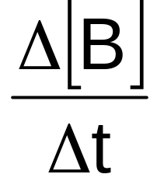
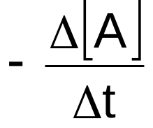
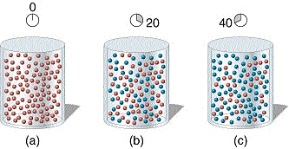

Velocidad de reacción
Cualquier reacción puede representarse por
Reactivos → Productos
La velocidad de reacción es una cantidad positiva, es necesario agregar un signo negativo en el caso de definirla a partir de un reactivo
A
B
Formas de representar la concentración
[A] concentración de A
C_{A} Concentración de A
Vel. media =
O
Vel. media =

Slide 4
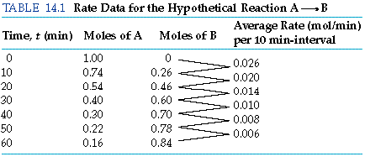


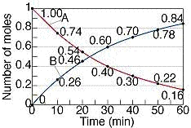


VELOCIDAD DE CAMBIO
Datos de velocidad de reacción para una reacción hipotética del tipo A→B
Velocidad media de aparición de B
Velocidad media de desaparición de A
Observación: la velocidad media a una temperatura dada depende de las concentraciones y del intervalo de tiempo seleccionado

Slide 5

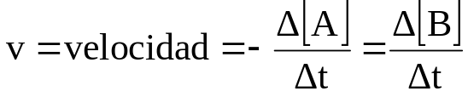
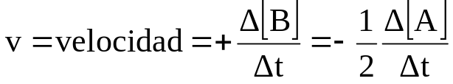
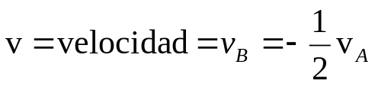

Velocidad de reacción y estequiometría
Relación estequiométrica 1 a 1
Por cada mol de A que desaparece, aparece un mol de B, las velocidades son iguales pero con distinto signo
A
B
Si la Relación estequiométrica 2 a 1 Luego:
Por cada 2 mol de A que desaparece, aparece un mol de B
La rapidez de desaparición A es el doble rapidez con que B aparece.
2
A
B
En este caso definimos velocidad de reacción como:
Para una reacción general :

Slide 6
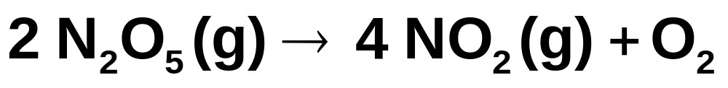
Ejemplo de velocidad y estequiometría
La descomposición del N₂O₅ tiene lugar de acuerdo con la ecuación
Si la velocidad de descomposición del N₂O₅ en un instante específico en un recipiente de reacción es 4.2x10⁻⁷ M/s.¿cuál es la velocidad de aparición de (a) NO₂; b) O₂?
Rta:
vNO₂= 8.4 10 ⁻⁷ M/s
vO₂= 2.1 10 ⁻⁷ M/s

Slide 7
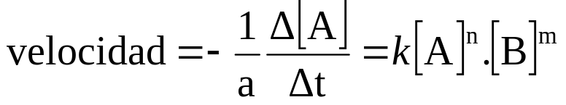
Ley de velocidad de reacción expresión matemática general
Observar:
n e m no tienen nada que ver con los coeficientes estequiométricos a, b, c, ó d de la reacción balanceada
x e y
Puede tomar cualquier valor
Ley o ecuación de la velocidad de reacción
n: orden de reacción con respecto al reactivo A
m: orden de reacción con respecto al reactivo B
n+m= orden global de la reacción
K: constante de velocidad de una reacción y relaciona la velocidad con la
concentración de los reactivos (incorpora la unidad de tiempo: min⁻¹, seg⁻¹, h⁻¹)
n e m se determinan en forma experimental y generalmente no son iguales a los coeficientes estequiométricos a y b. Especifican las relaciones entre las concentraciones de los reactivos y la velocidad de reacción.

Slide 8
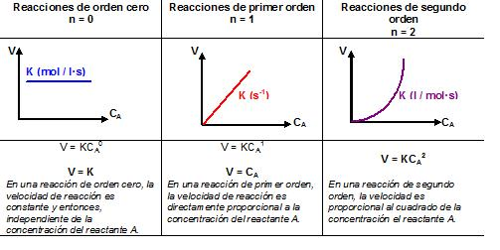
A B

Slide 9
MECANISMO DE REACCION.
Es la secuencia de pasos elementales (etapas) que conducen a la formación de un producto.
A + B → AB
AB → C
A + B → C
La reacción transcurre en una serie de etapas consecutivas y la velocidad de la reacción depende de la velocidad de la etapa mas lenta ( en la etapa lenta el orden de reacción coincide con el coeficientes estequiometricos de los reactivos).
Etapa lenta: determina la expresión de la ley de velocidad de reacción.
Molecularidad: numero de moles de reactivos de la ecuación global balanceada.

Slide 10

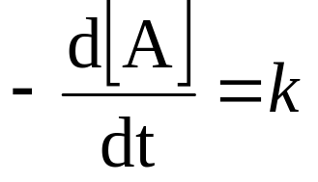
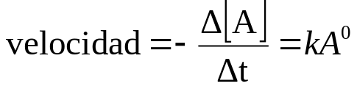
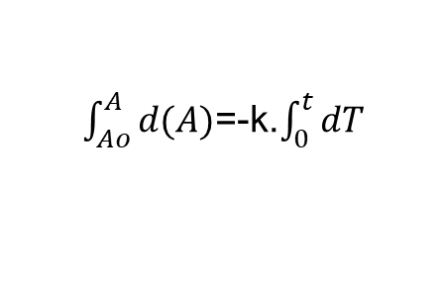
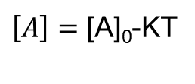
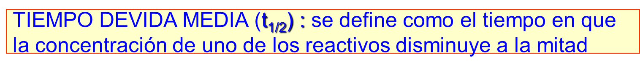
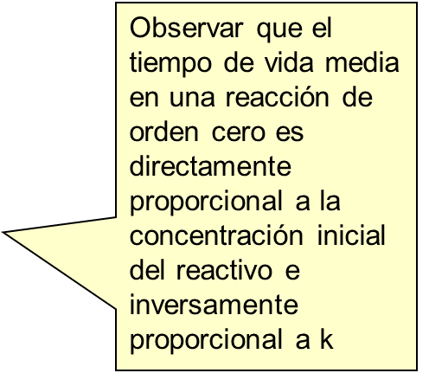
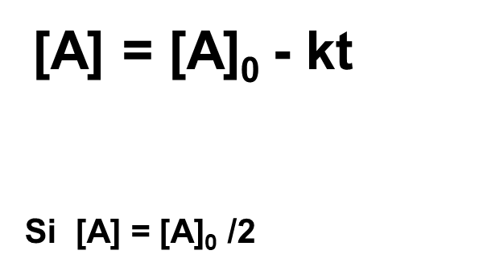
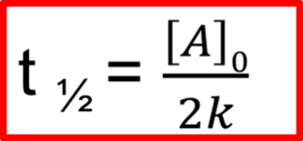
Reacciones de orden cero
[A] - [A]₀= -KT

Slide 11
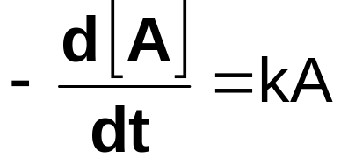
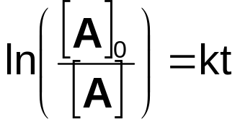
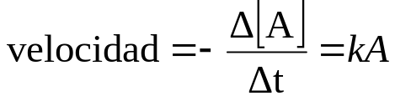

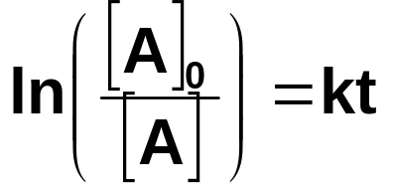
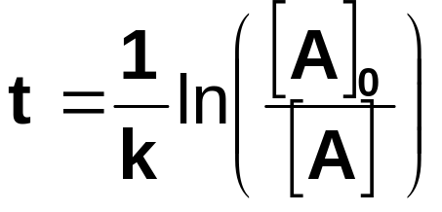
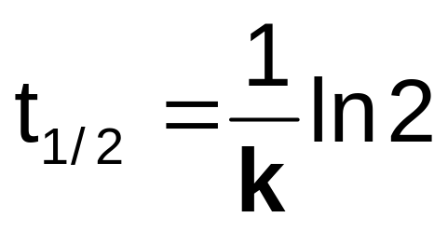

Reacciones de primer orden
Tiempo de vida media de un reactivo en una reacción de primer orden
TIEMPO DEVIDA MEDIA (t_{1/2}) :se define como el tiempo en que la concentración de uno de los reactivos disminuye a la mitad
Observar que el tiempo de vida media en una reacción de primer orden es cte o sea no depende de la concentración
Sólo depende de k
Si[A] = [A]₀ /2

Slide 12

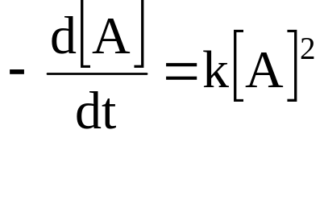
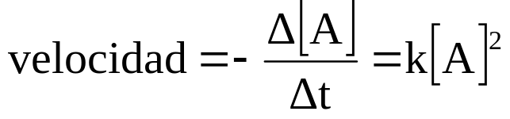
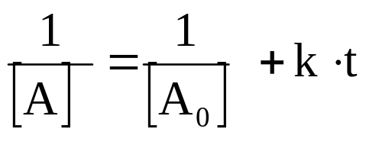
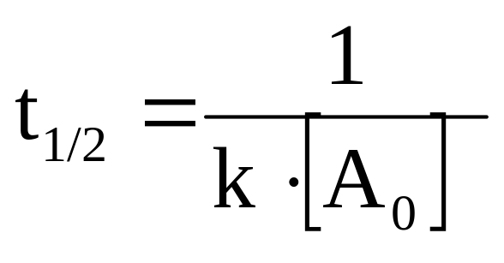
Reacciones de segundo orden
Tiempo de vida media de un reactivo en una reacción de segundo orden
Observar que el tiempo de vida media en una reacción de segundo orden es inversamente proporcional a la concentración de reactivo inicial
Si: [A] = [A₀] /2

Slide 13
EXPLICACION MOLECULAR DE LA
VELOCIDAD DE REACCIOÓN

Slide 14
Modelo de las colisiones explicación molecular de la velocidad de reacción
La velocidad de reacción es afectada tanto por la concentración de reactivos como por la temperatura.
El modelo dice que esto se debe a que las moléculas reactivas deben chocar para reaccionar.
Esto explica la premisa inicial pues a mayor concentración hay más choques y la velocidad de reacción debería aumentar.
Lo mismo pasa con la temperatura, a partir de la teoría cinética de los gases, un aumento de la temperatura genera un aumento de la energía cinética, hay más choques entre moléculas y aumenta la velocidad.

Slide 15
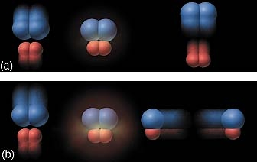
MODELO DE COLISIÓN ENERGIA DE ACTIVACIÓN
Las colisiones entre las moléculas de los reactivos deben tener la suficiente energía necesaria para reordenar electrones externos, romper y formar enlaces; y una orientación espacial adecuada, como se ilustra en el modelo de reacción de A₂ y B₂
A
+
B
2
A
B
2
2
Las moléculas vibran pero no alcanza a romper el enlace y formar el compuesto luego rebotan y no hay reacción
Las moléculas tienen suficiente energía y están orientados correctamente puede formarse el enlace

Slide 16

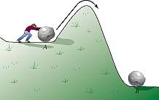
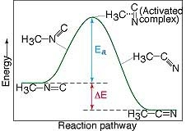
ENERGÍA DE ACTIVACIÓN
Energía de activación : es la mínima cantidad de energía que se requiere para iniciar una reacción. Las sustancias reaccionantes deben formar un compuesto intermedio (complejo activado) de corta duración y elevada energía, antes de formar los productos. El exceso de energía necesaria para alcanza dicho estado se llama energía de activación (Ea) que constituye la energía que deben absorber los reactivos en su estado fundamental para alcanzar el estado de transición.
METILISONITRILO
COMPLEJO ACTIVADO
ACETONITRILO

Slide 17
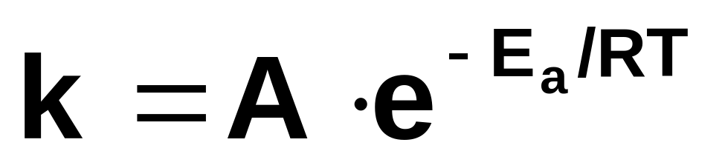
EFECTO DE DE LA TEMPERATURA
LA TEMPERATURA EJERCE SU INFLUENCIA AUMENTANDO LA VELOCIDAD YA QUE GENERA MÁS CHOQUES.
LA ECUACIÓN DE LA VELOCIDAD DE REACCIÓN EN FUNCIÓN DE LA TEMPERATURA ES DE TIPO EXPONENCIAL Y SE DENOMINA EC DE ARRHENIUS.
Ea: energía de activación (kJ/mol)
R: constante de los gases ideales (8,31 J/mol k)
T: temperatura absoluta (K)
↑K cuando ↑T y Ea
Factor constante que depende de la frecuencia de colisión
Energía de activación
velocidad

Slide 18
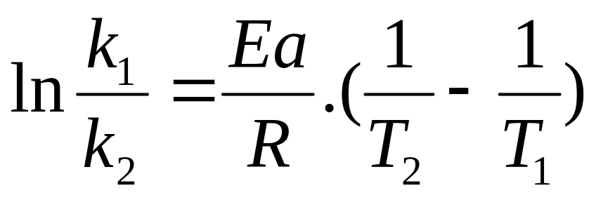
Ecuación de Arrhenius.
Variación de k con la Temperatura

Slide 19
Gráfica de cómo actúa el catalizador
Cambio de energía es el mismo, pero la reacción es más rápida (ver ecuación de k de Arrhenius)
E_{a}
E_{a Catalizador}
H _{reactivos}
∆H= H _{productos} – H _{reactivos} <0 reacción exotérmica
H _{productos}
Los productos son mas estables que los reactivos

Slide 20
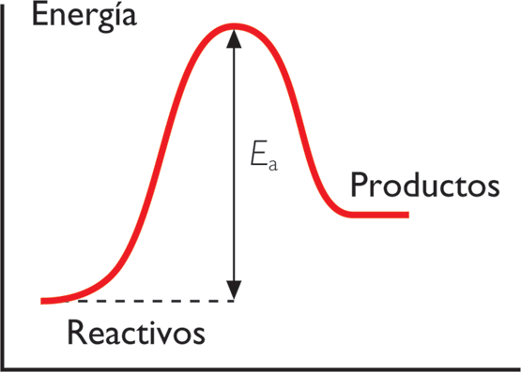
∆H= H _{productos} – H _{reactivos} >0 reacción endotérmica
Los productos son menos estables que los reactivos

Slide 21
Catálisis
Positiva: catalizador aumenta la velocidad de reacción.
Negativa: catalizador disminuye la velocidad de reacción.
Un catalizador es una sustancia que puede participar en la reacción química, pero sin experimentar un cambio permanente, pueden aumentar o disminuir la Energía de activación (Ea).
Existen dos tipos de catálisis:
Homogénea: Cuando el catalizador, reactivos y productos de la reacción están presentes en una mezcla homogénea.
Heterogénea: Catalizador está en una fase distinta a los reactivos y productos.
Pasos en la catálisis:
Adsorción de reactivos en el catalizador.
Difusión de los reactivos sobre la superficie del catalizador.
Formación del producto adsorbido.
Desorción del producto.

